Slide 1
BEZPEČNÁ A ZDRAVÁ PRÁCA V DIGITÁLNEJ DOBE
Kampaň Zdravé pracoviská 2023 – 2025
Práca na diaľku a hybridná práca. Dôsledky pre bezpečnosť a ochranu zdravia pri práci

Slide 2

Prehľad
Vymedzenie pojmov
Fakty a čísla
Príležitosti
Riziká
Rodové otázky
Čo môžu urobiť zamestnávatelia?
Čo môžu urobiť pracovníci?
Čo môžu urobiť tvorcovia politík?

Slide 3

Vymedzenie pojmu práca na diaľku a hybridná práca
Práca na diaľku: akýkoľvek typ dojednania o práci z domu alebo mimo priestorov zamestnávateľa.
Telepráca: bežný spôsob, ako vymedziť prácu na diaľku z domu.
Hybridná práca: kombinácia práce na diaľku s prácou v priestoroch zamestnávateľa.
Notes:
Hybridná práca zahŕňa minimálne 10 % a maximálne 90 % práce na diaľku/telepráce.

Slide 4
Miesta, kde ľudia pracovali väčšinu času v roku 2022
65 % respondentov pracovalo v priestoroch svojho zamestnávateľa
Takmer 17 % pracovalo z domu
Zvyšok pracoval z rôznych iných miest
Priestory zamestnávateľa/vášho vlastného podniku (kancelária, továreň, obchod, škola atď.)
Priestory klienta
%
Zdroj: OSH Pulse – Bezpečnosť a ochrana zdravia pri práci na pracoviskách po pandémii
Automobil alebo iné vozidlo (napr. vlak, autobus)
Vonkajšie miesto (napr. stavenisko, poľnohospodárske pole, ulice mesta)
Váš vlastný domov
Verejné priestory, napríklad kaviarne, letiská atď.,
Neviem
Notes:
OSH Pulse – bezpečnosť a ochrana zdravia pri práci na pracoviskách po pandémii
https://osha.europa.eu/sk/publications/osh-pulse-occupational-safety-and-health-post-pandemic-workplaces
Prieskum sa uskutočnil v období od 25. apríla 2022 do 23. mája 2022 s pracovníkmi vo veku od 16 rokov v každom z 27 členských štátov EÚ a na Islande a v Nórsku.
27 250 rozhovorov sa uskutočnilo telefonicky.

Slide 5
Práca z domu v európskych spoločnostiach
Podniky so zavedenou teleprácou podľa veľkosti (EÚ-27)
Telepráca je bežnejšia vo väčších podnikoch
2 stredné podniky z 10 a 3 veľké organizácie z 10 ponúkajú prácu z domu
5 – 9 zamestnancov
10 – 49 zamestnancov
50 – 249 zamestnancov
Viac ako 250 zamestnancov
Všetky podniky
Zdroj: ESENER 2019
Notes:
Tretí Európsky prieskum podnikov v kontexte nových a vznikajúcich rizík (ESENER 2019):
https://visualisation.osha.europa.eu/esener/sk/survey/overview/2019

Slide 6

Príležitosti v oblasti BOZP pri práci na diaľku a hybridnej práci
Zvýšená flexibilita a lepšia rovnováha medzi pracovným a súkromným životom
Pozitívny vplyv na motiváciu a produktivitu pracovníkov
Skrátenie času dochádzania do práce a menej nehôd medzi domovom a prácou
Menej výdavkov na kancelárske priestory
Pracovníci sú mimo vysokorizikových prostredí alebo nevykonávajú vysokorizikové úlohy

Slide 7

Riziká v oblasti BOZP a výzvy spojené s prácou na diaľku a hybridnou prácou
Hlavné riziká vyplývajú z práce na miestach, ktoré nie sú koncipované ako pracovisko, kde zamestnávateľ nemôže mať (plnú) kontrolu.
Všeobecné riziká na vzdialených pracoviskách:
  Teplota, osvetlenie, hluk, rušivé vplyvy
  Pošmyknutia a pády spôsobené elektrickým vedením
  a káblami
  Požiar
Notes:
Na základe výskumu, ktorý vykonala agentúra EU-OSHA, v ktorom sa identifikoval celý rad rizík v oblasti BOZP spojených s prácou na diaľku a hybridnou prácou.

Slide 8



Ergonomické riziká
Zlá ergonómia, nedostatok prestávok, provizórne alebo nevhodné pracovné miesta môžu viesť k:
poškodeniam podporno-pohybovej sústavy
nesprávnemu držaniu tela
pocitu nepohodlia a zaťaženiu svalov
namáhaniu zraku, chveniu obrazu
bolesti krku a bolesti šliach v zápästí a prstoch
poraneniu z opakovaného namáhania
Notes:
Ďalšie faktory:
Počítačová práca zahŕňa opakované pohyby prevažne v sediacej polohe.
Nevhodné umiestnenie obrazovky, klávesnice alebo myši a nedostatočná podpora predlaktia môžu viesť k nepohodliu a zaťaženiu svalov horných končatín a chrbta.
Nedostatočný kontrast medzi obrazovkou a okolím.

Slide 9

Psychosociálne riziká
  izolácia
  stres
  pracovné preťaženie
  práca aj vtedy, keď sa človek necíti dobre
  preťaženie informáciami v dôsledku predĺženého času využívania technológií
  neustála dostupnosť, zrieknutie sa práva odpojiť sa
Práca a pracovisko by mali byť prispôsobené zamestnancom a zohľadňovať ich osobitné potreby a charakteristiky.
Notes:
K izolácii dochádza v dôsledku nedostatočného kontaktu s kolegami a nadriadenými
Môže dochádzať ku stresu v dôsledku stierania hraníc medzi pracovným a súkromným životom

Slide 10
Rodové otázky
Práca na diaľku počas pandémie ochorenia COVID-19 viedla k zvýšeniu
pracovných požiadaviek na ženy.
Ženy sú viac vystavené konfliktom medzi pracovným a súkromným životom.
Pandémia ešte viac prehĺbila existujúce rodové nerovnosti.
Matky vykazovali väčšiu nespokojnosť s prácou ako otcovia, keď pracovali na diaľku.
Notes:
- Ženy vnímajú flexibilitu, ktorú poskytuje telepráca, pozitívnejšie ako muži, ale sú viac vystavené konfliktom medzi pracovným a súkromným životom.
- Z prieskumu uskutočneného v máji 2020 v Španielsku vyplynulo, ako pandémia prehĺbila existujúce rodové nerovnosti v platenej aj neplatenej práci.
— V Nemecku preukázal panelový prieskum vplyvu prechodu na prácu na diaľku všeobecné zníženie spokojnosti s rodinným životom, zatiaľ čo vplyv na zníženú spokojnosť so zamestnaním bol silnejší u matiek ako u otcov.

Slide 11

Posúdenie rizík
Čo môžu urobiť zamestnávatelia?
Posúdenie rizík vzdialeného pracoviska je prvým krokom riešenia rizikových faktorov v oblasti BOZP
Práca na diaľku/hybridná práca musí byť súčasťou posúdenia rizík zamestnávateľom.
Účasť pracovníkov a vedenia firmy na posudzovaní rizík je zásadná
Notes:
EU-OSHA – Európska agentúra pre bezpečnosť a ochranu zdravia pri práci. Risk assessment and telework – checklist (Posúdenie rizík a telepráca – kontrolný zoznam) Dostupné na adrese: https://oshwiki.eu/wiki/Risk_assessment_and_telework_-_checklist
Účasť zamestnancov a vedenia na posúdení rizík poskytuje kľúčové informácie na prijatie ďalších krokov smerom k akčnému plánu a prispieva k zvýšeniu informovanosti medzi nimi.
Bezplatné nástroje OiRA agentúry EU-OSHA pre jednotlivé odvetvia ponúkajú podrobný prístup k procesu posúdenia rizika, počnúc stanovením rizík na pracovisku, cez prevedenie používateľa procesom vykonávania preventívnych opatrení až po monitorovanie a predkladanie správ o rizikách.

Slide 12
Posúdenie rizík
Čo môžu urobiť zamestnávatelia?
Treba objasniť:
kto vykonáva posúdenie rizík
individuálne posúdenie rizík pre každého pracovníka na diaľku/hybridného pracovníka
návšteva domácnosti pracovníka s jeho súhlasom alebo sa posúdenie rizík môže uskutočniť na základe informácií získaných od pracovníka.
Notes:
Interaktívne metódy mapovania tela a mapovania nebezpečenstiev v kombinácii s online nástrojmi a kontrolnými zoznamami sú dobrým spôsobom stanovenia a pochopenia domáceho pracoviska telezamestnanca a súvisiacich rizík poškodení podporno-pohybovej sústavy.
https://oshwiki.eu/wiki/Risk_assessment_and_telework_-_checklist
https://osha.europa.eu/en/publications/body-and-hazard-mapping-prevention-musculoskeletal-disorders-msds
Individuálne hodnotenie rizík pre každého pracovníka na diaľku/hybridného pracovníka sa môže vykonať pomocou samohodnotenia na základe nástroja/príručky/kontrolného zoznamu poskytnutého zamestnávateľom.

Slide 13
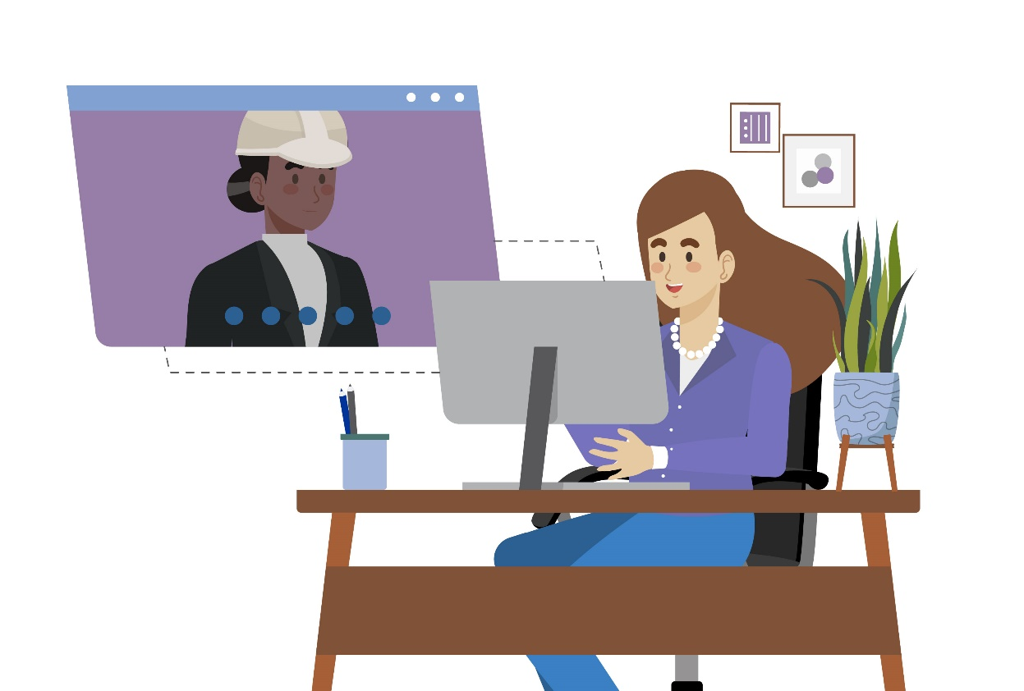
Čo môžu urobiť zamestnávatelia?
Tipy pre manažérov
Poskytnite ergonomické vybavenie vrátane myši, klávesnice, obrazovky atď.
Poskytnite technickú podporu a usmernenia k vytvoreniu efektívneho domáceho pracoviska.
Presadzujte pravidelné fyzické cvičenie a povzbudzujte zamestnancov, aby si robili aktívne prestávky a krátko si zacvičili.

Slide 14

Čo môžu urobiť zamestnávatelia?
Tipy pre manažérov
Zostaňte v kontakte s tímom, aby sa informácie dostali ku všetkým
Dohodnite sa na výsledkoch, ktoré majú zamestnanci dosiahnuť, o hodinách dostupnosti a podávaní správ o pokroku
Porozprávajte sa s pracovníkmi o ich potrebách, očakávaniach a zdravom odpojení
Notes:
Spojenie s tímom sa môže uskutočňovať prostredníctvom pravidelných individuálnych kontaktov a tímových stretnutí.

Slide 15

Čo môžu urobiť zamestnávatelia?
Poskytnúť zaškolenie
Technická pomoc a zaškolenie na optimálne využívanie vybavenia
Poradenstvo o zdravom pripájaní (a odpájaní sa) a o pravidelnom pohybe a zmene polohy
Začleňte vzdelávanie do všeobecnej stratégie prevencie zameranej na zníženie zdravotných rizík na pracovisku

Slide 16
Čo môžu urobiť zamestnávatelia?
Stratégia práce na diaľku a hybridnej práce , ktorá zahŕňa fyzické, ergonomické a psychosociálne prvky a rizikové faktory, medzi ktoré patrí:
      Posúdenie rizík
      Prístupnosť virtuálneho pracovného prostredia
      Ergonomické vybavenie
      Zdravé pripájanie (a odpájanie)
      Očakávané výsledky
      Informácie a podpora pre zamestnancov

Slide 17
Čo môžu urobiť pracovníci?
1. Prispôsobiť ergonómiu pracoviska
    pohodlná stolička
    primeraný stôl
    vybavenie, napríklad monitor, myš, klávesnica
2. Vytvoriť vhodné pracovné prostredie
    dostatočné/správne osvetlenie
    vzduch a teplota
    obmedzený hluk z okolia
Notes:
Pracovníci nemajú doma vždy rovnaké zdroje a možnosti ako v kancelárii, ale existujú niektoré aspekty, ktoré môžu z domácej kancelárie urobiť pohodlné a zdravé pracovisko.
Preventívne/ochranné prístupy k riešeniu rizikových faktorov poškodení podporno-pohybovej sústavy súvisiacich s prácou na diaľku
https://osha.europa.eu/en/publications/musculoskeletal-disorders-related-telework-tips-teleworkers (vo viacerých jazykoch)
EU-OSHA – Európska agentúra pre bezpečnosť a ochranu zdravia pri práci, Osvetlenie. https://oshwiki.eu/wiki/Lighting

Slide 18
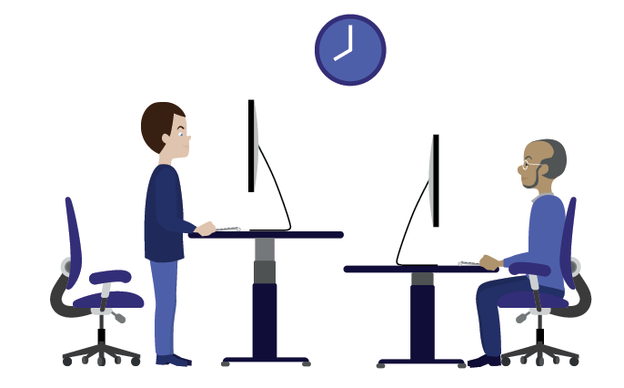
Čo môžu urobiť pracovníci?
3. Vyhýbať sa neustálej sedavej polohe
Dobrému duševnému a fyzickému zdraviu môže pomôcť kombinácia 3 prvkov:
  1) sedieť menej hodín denne
  2) čo najčastejšie striedať polohy
  3) mať správne držanie tela v sede
Notes:
EU-OSHA – Európska agentúra pre bezpečnosť a ochranu zdravia pri práci. Podpora pohybu a cvičenia v práci na zamedzenie dlhého státia a sedenia. https://oshwiki.eu/wiki/Promoting_moving_and_exercise_at_work_to_avoid_prolonged_standing_and_sitting
EU-OSHA – Európska agentúra pre bezpečnosť a ochranu zdravia pri práci. Recommendations and interventions to decrease physical inactivity at work (Odporúčania a intervencie na zvýšenie fyzickej aktivity v práci). https://oshwiki.eu/wiki/Recommendations_and_interventions_to_decrease_physical_inactivity_at_work

Slide 19


Čo môžu urobiť pracovníci?
4. Organizujte si prácu
    Zabezpečte si oddelenú domácu kanceláriu s cieľom zabrániť vyrušovaniu
    Naplánujte si pracovný deň vrátane prestávok
    Rešpektujte „bežný“ pracovný čas ako v kancelárii
    Dodržiavajte režim/rutinu
    Urobte si program aktivít po práci, aby ste sa naozaj odpojili
    Dbajte na rôznorodosť pracovných úloh
Notes:
EU-OSHA – Európska agentúra pre bezpečnosť a ochranu zdravia pri práci. Managing the interface between family and working life (Zvládanie prepojenia medzi rodinným a pracovným životom): https://oshwiki.eu/wiki/Work-life_balance_%E2%80%93_Managing_the_interface_between_family_and_working_life

Slide 20
Čo môžu urobiť pracovníci?
5. Prevencia psychosociálnych rizík
    Zostaňte v kontakte s kolegami prostredníctvom telefonických hovorov alebo virtuálnych stretnutí
    Striedajte tímové schôdze s individuálnymi rozhovormi
    Nájdite si čas na neformálne rozhovory a vypočutie priateľských hlasov
    Urobte si virtuálne prestávky na kávu
Notes:
EU-OSHA – Európska agentúra pre bezpečnosť a ochranu zdravia pri práci. Practical tips to make home-based telework as healthy, safe and effective as possible (Praktické tipy, ako si čo najlepšie zachovať zdravie, bezpečnosti a efektívnosť počas telepráce z domu).
https://oshwiki.eu/wiki/Practical_tips_to_make_home-based_telework_as_healthy,_safe_and_effective_as_possible

Slide 21
Čo môžu urobiť pracovníci?
6. Vyváženie pracovného zaťaženia
    V prípade (pretrvávajúceho) vysokého pracovného zaťaženia si pohovorte so svojím nadriadeným
    Robte si dostatočné prestávky, aby ste oddelili obdobia intenzívnej práce
    Odpojte sa!
    Zvážte prácu v blokoch po 25 minútach s 5-minútovými prestávkami medzi nimi
    Zamerajte sa na jednu úlohu naraz

Slide 22

Európska rámcová dohoda o telepráci
Zamestnávatelia majú v prípade telepracovníkov rovnaké povinnosti v oblasti bezpečnosti a ochrany zdravia ako v prípade ostatných pracovníkov.
Smernice EÚ, ktoré sa najviac týkajú práce na diaľku/hybridnej
práce:
  Rámcová smernica o BOZP,
  Smernica 2009/104/ES – používanie pracovného vybavenia
  Smernica 89/654/EHS – požiadavky na pracovisko
  Smernica 90/270/EHS – zariadenia so zobrazovacími jednotkami
  Smernica 2003/88/ES – pracovný čas
Notes:
"...zamestnávateľ je zodpovedný za ochranu zdravia a bezpečnosti pri práci telepracovníka v súlade so smernicou 89/391 a príslušnými dcérskymi smernicami, vnútroštátnymi právnymi predpismi a kolektívnymi zmluvami." — Európska rámcová dohoda

Slide 23


Ďalšie informácie
Pozrite si všetok súvisiaci obsah v prioritnej oblasti „Práca na diaľku a hybridná práca“:
https://healthy-workplaces.osha.europa.eu/sk/about-topic/priority-area/remote-and-hybrid-work
Pozrite si všetky publikácie na túto tému:
https://osha.europa.eu/en/publications-priority-area/remote-and-virtual-work

Slide 24
Európska agentúra pre bezpečnosť a ochranu zdravia pri práci ani iná osoba, ktorá koná v mene agentúry, nenesie zodpovednosť za možné použitie informácií obsiahnutých v tejto publikácii.
© Európska agentúra pre bezpečnosť a ochranu zdravia pri práci, 2024
Reprodukcia je povolená len s uvedením zdroja.
Na akékoľvek použitie alebo reprodukciu fotografií alebo iného materiálu, ktorý nie je predmetom autorského práva EU-OSHA, je potrebné povolenie priamo od držiteľov práv.

